Slide 1
FORMATION INITIALE DES CONSEILLERS ET DES MANAGERS DE CAREER CENTER
Module : maitriser les outils informatiques
16 octobre 2018

Slide 2
Introduction
Méthodes d’utilisation
Se connecter à Internet
Utiliser l’imprimante et le scanner
Utiliser le téléphone
Résolution des pannes
Pannes internet
Pannes d’imprimante
Autres pannes
Recommandations et conseils

Slide 3
Introduction
Chaque Career Center est structuré par des équipements qui forment un réseau informatique.
Les ressources d’un réseau informatique d’un Career Center sont principalement :
Une connexion internet
Des ordinateurs
Des imprimantes
Des postes téléphoniques
La connexion internet est fournie par un routeur avec des points d'accès . Ces derniers permettent la connexion entre les ordinateurs et les imprimantes.
Les ordinateurs sont connectés à Internet via Wifi ou bien avec des câbles réseau selon les besoins.
Les postes téléphoniques sont liés entre eux à l’aide d’un standard qui gère les différentes communications (internes et externes).

Slide 4
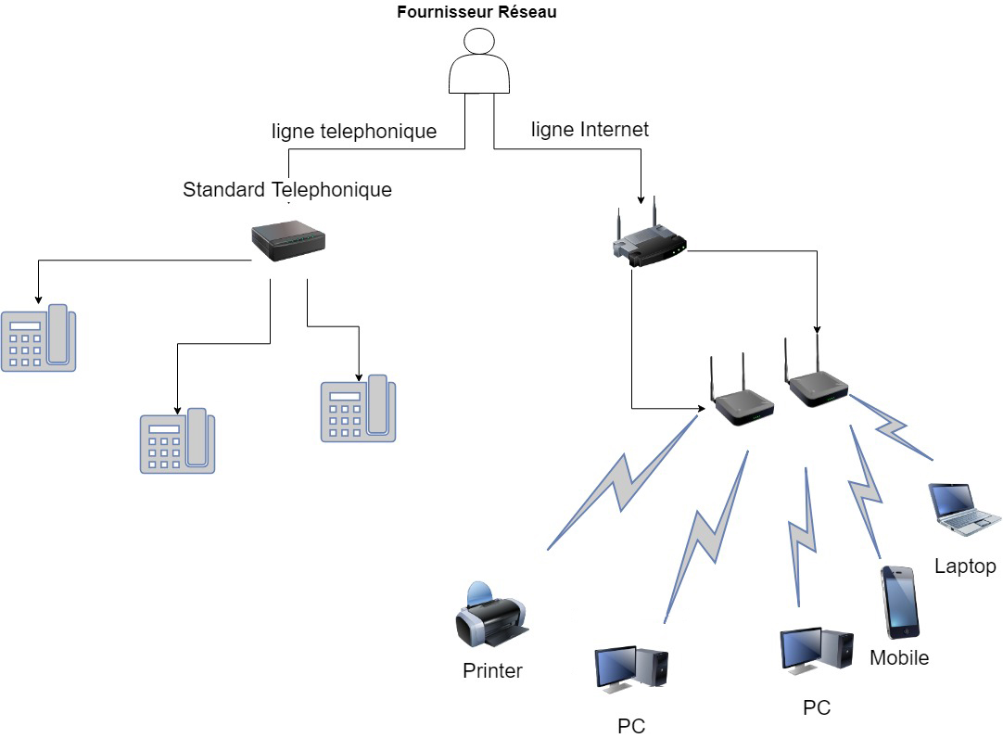
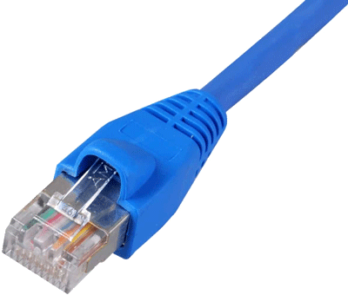
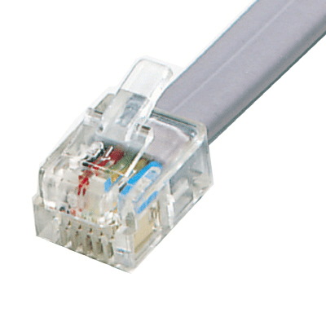
Introduction (Structure)
Câbles (RJ11)
Routeur (Débit de 20M/s)
Câbles (RJ11)
Câbles (RJ45)
Points d’accès
Poste téléphonique
Câbles (RJ45)
Câbles (RJ11)

Slide 5
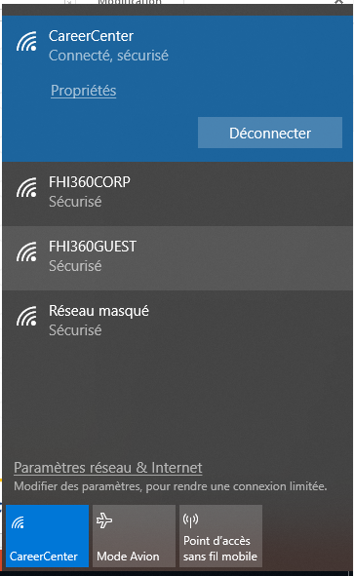
Méthodes d’utilisation
Se connecter à Internet
Wifi :
Pour se connecter à Internet , il faut choisir le Wifi disponible parmi la liste des wifi existants et saisir le mot de passe
Câble réseau :
Pour se connecter à Internet il suffit de connecter le câble d’internet (RJ45) qui est lié à Internet.

Slide 6
Méthodes d’utilisation
Utiliser l’imprimante et le scanner
Pour utiliser l’imprimante et le scanner , il faut commencer par une installation en suivant les instructions suivantes :
Connecter l’imprimante avec le réseau
Configurer l’imprimante (suivre les instructions fournies avec le support)
Configurer les ordinateurs avec l’imprimante

Slide 7
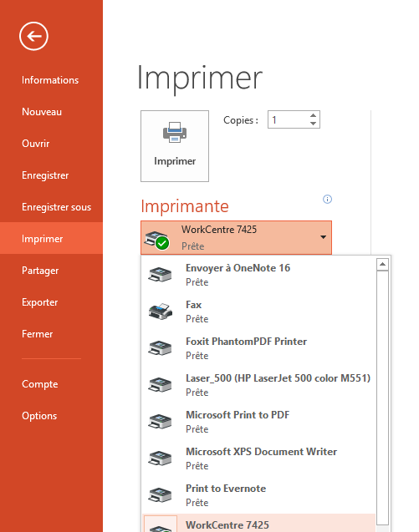
Méthodes d’utilisation
Utiliser l’imprimante et le scanner
Impression :
Pour imprimer des documents et fichiers il faut choisir l’imprimante configurée sur l’ordinateur parmi la liste des imprimantes disponibles et cliquer sur « Imprimer ». (Figure à droite)
Scan :
Pour scanner un document , il faut le mettre dans le support du scan sur l’imprimante et suivre les instructions.
Les fichiers scannés sont automatiquement enregistrés sous un dossier spécifique sur le serveur (Configuré par un spécialiste IT)

Slide 8
Méthodes d’utilisation
Utiliser le téléphone :
Pour utiliser le téléphone, il faut connecter toutes les appareils téléphonique avec le standard
Pour passer un appel externe , il faut commencer pour appuyer sur 0 avant de composer le numéro à appeler.
Pour passer un appel interne, il suffit de composer l’extension selon la personne concerner ( Les extension téléphoniques sont fournies par le standard )

Slide 9
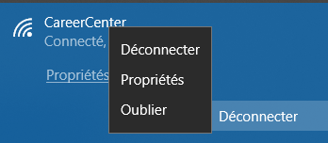
Résolution des pannes
Pannes d’internet
Panne | Résolution
Accès limité à Internet | Redémarrer l’ordinateur
 | Sur le wifi concerné, il faut cliquer sur le bouton droit et choisir « Oublier » . Ensuite se reconnecter (Comme la figure ci-dessous)
Si le problème persiste , il faut contacter le spécialiste IT de l’institution hôte ou bien contacter le fournisseur d’accès Internet

Slide 10
Résolution des pannes
Pannes d’imprimante
Panne | Résolution
Imprimante hors connexion | Vérifier que l’ordinateur est connecté au même réseau que l’imprimante
 | Vérifier la configuration d’imprimante
Si le problème persiste , il faut configurer à nouveau l’installation de l’imprimante sur le réseau, sinon il faut réparer l’appareil.

Slide 11
Résolution des pannes
Autres pannes
Panne | Résolution
Problème démarrage de l’ordinateur | Vérifier si l’ordinateur est sous tension
 | Vérifier l’état de la batterie (cas des ordinateurs portables)
 | Essayer un autre chargeur (cas des ordinateurs portables)

Slide 12
Résolution des pannes
Autres pannes
Panne | Résolution
Blocage d’un outil / logiciel | Lancer le gestionnaire des taches (Ctrl+Shift+Echap) Choisir l’application et cliquer sur le bouton droit , et ensuite choisir « Fin de tâche »

Slide 13
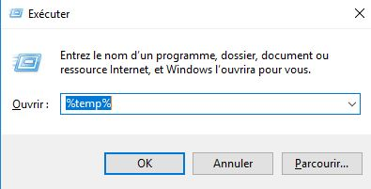
Recommandations et conseils
Entretenir son ordinateur :
Pour garder son ordinateur dans un bon état il faut bien structurer et organiser le bureau
Installer un Antivirus :
Il ne faut pas ignorer l’installation d’un bon antivirus (360 Total Security) , pour éviter tout blocage ou infection sur le système.
Faire des scans réguliers (hebdomadaire de préférence)
Nettoyage de l’ordinateur (Cache) :
Le nettoyage du cache , permet une optimisation et libération de l’espace sur la machine pour une meilleure utilisation, des différentes applications et programmes.
Pour nettoyer l’ordinateur :
Cliquer sur bouton ‘ Démarrer + R’
Sur le champ de saisie , taper ‘%temp%’ et choisir OK
Sélectionner tous les dossiers et fichiers et supprimer tout
Refaire les étapes 2 et 3 avec les commandes ‘temp’ et ‘prefetch’

Slide 14
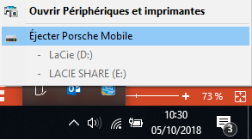
Recommandations et conseils
Scanner les supports:
Avant d’utiliser des supports (clé USB , disque dur, etc.) sur l’ordinateur, il faut les scanner et s’assurer qu’ils ne contiennent pas de fichiers défectueux ou de virus pour ne pas infecter l’ordinateur.
Retirer correctement les supports :
Pour éviter la perte des données sur les supports , il est conseillé de retirer les supports correctement en suivant les instructions suivantes (figure):
Clique droit sur l’icone USB sur la barre des taches
Choisir Ejecter
Retirer le périphérique

Slide 15
Questions et réponses

Slide 16
Qu'est ce qu'un CRM?
Le CRM (Customer Relationship Management) est un outil qui permet de gérer les relations du Career Center avec ses partenaires.
Le CRM gère également toutes les interactions avec ces partenaires, tel que les partenariats et autres activités, ainsi que leurs suivis et l’actualisation de leurs données
Le CRM regroupe les contacts de chaque partenaire , et centralise l’ensemble des cordonnées.

Slide 17
Crm – usaid career center
Espace partenaire
Espace activités
Statistiques

Slide 18
Espace Partenaire
L’espace partenaire permet la gestion des partenaires en les regroupant par type, par secteur ou par ville. L’espace permet également de trier les contacts par fonction.
L’outil CRM permet également l’ajout d’un nouveau partenaire ainsi que ses contacts.
Le système offre aussi la possibilité de faire une recherche pour trouver un partenaire spécifique en saisissant et en appliquant les filtres souhaités.

Slide 19
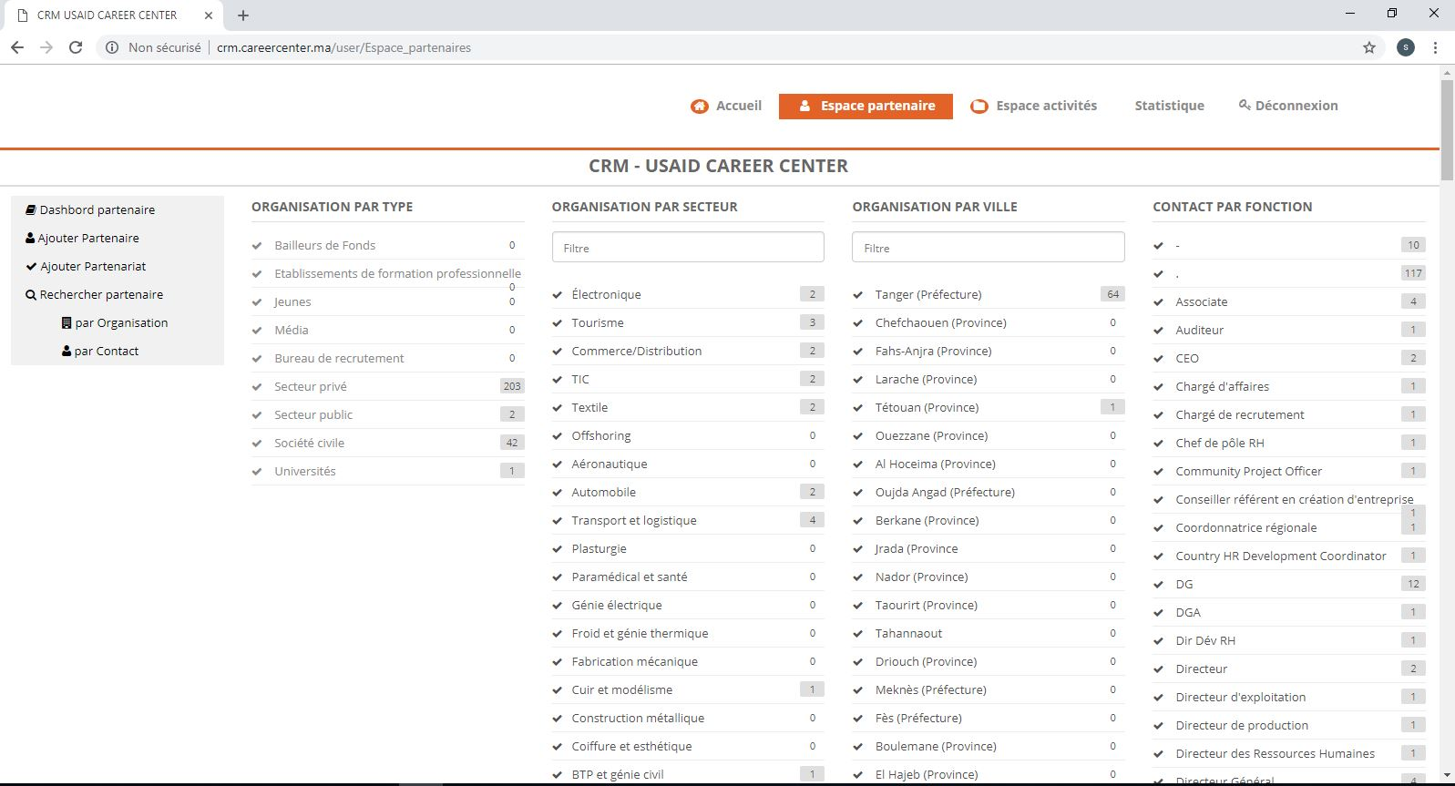
Espace Partenaire

Slide 20
Espace Partenaire

Slide 21
Espace Partenaire

Slide 22
Espace Activités
L’espace Activités fournit la liste de toutes les activités effectuées entre le Career Center et les partenaires avec leurs informations
Pour ajouter une nouvelle activité, un formulaire d’ajout est accessible sur l’espace Activités
Chaque Activité doit être justifiée (justificatif de partenariat) pour être ajoutée sur le CRM.
Cet espace permet également la recherche pour trouver facilement une activité spécifique

Slide 23
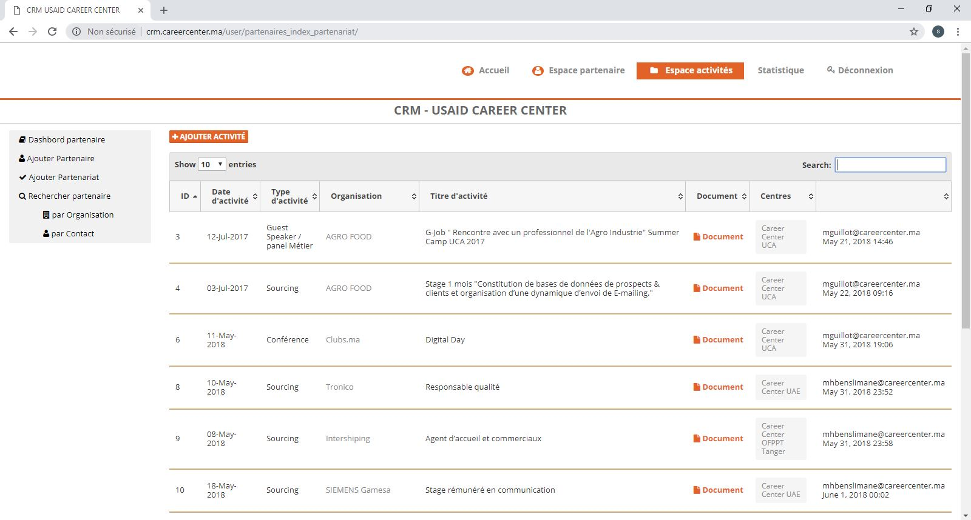
Espace Activités
Chaque activité est caractérisée par un titre, type, date, partenaire, Career Center, et documents justificatifs

Slide 24
L’ajout d’une activité nécessite le chargement d’un justificatif de partenariat ainsi que la saisie des informations suivantes : partenaire, type, titre, description Career Center et date de l’activité.

Slide 25
Statistiques
L’interface Statistiques permet de trouver et lister les nouveaux et anciens partenaires pour une période donnée.
Les données sont téléchargeable sous plusieurs formats ( Excel, CSV ou PDF)

Slide 26
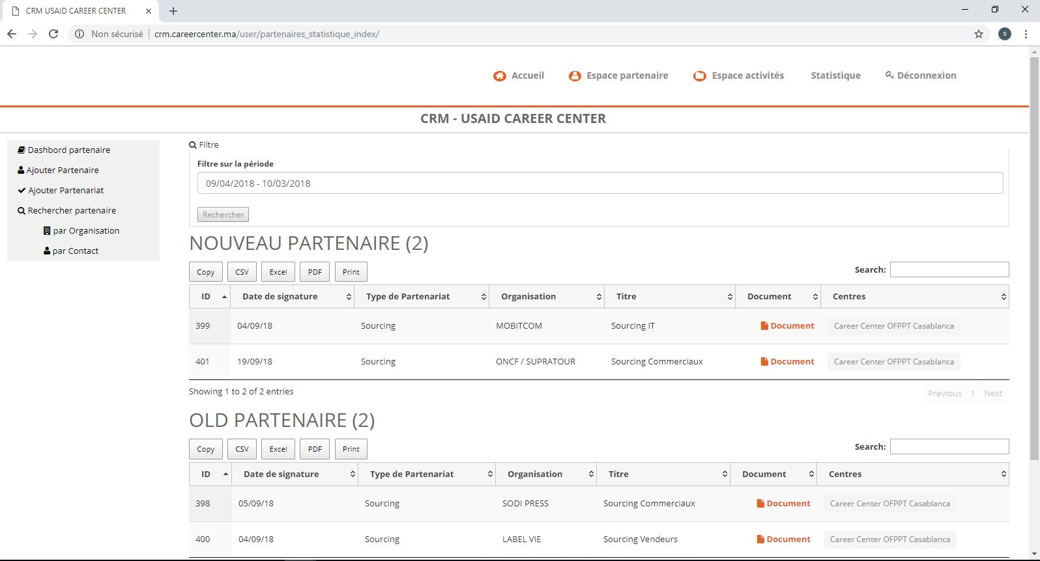
Statistiques

Slide 27
MERCI!

